Slide 1
PPU Player
breaknes/BreaksPPU/PPUPlayer at main · emu-russia/breaknes (github.com)

Slide 2
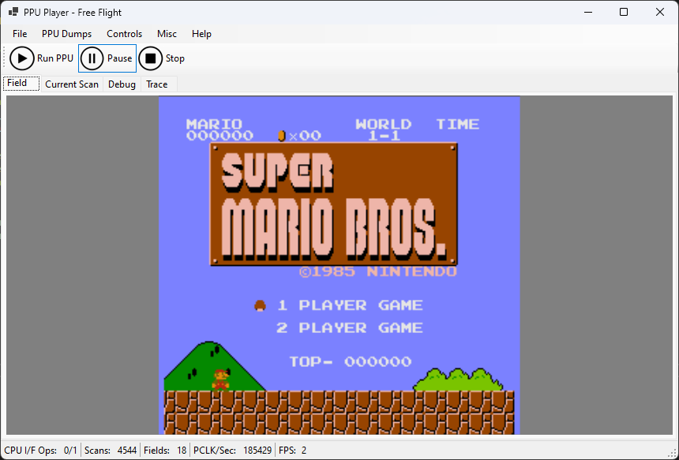
Что это
По сути - эмулятор PPU

Slide 3
Архитектура
PPU Regs Dump
PPU Player (managed UI)
PPUSim (native part)
.nes ROM

Slide 4
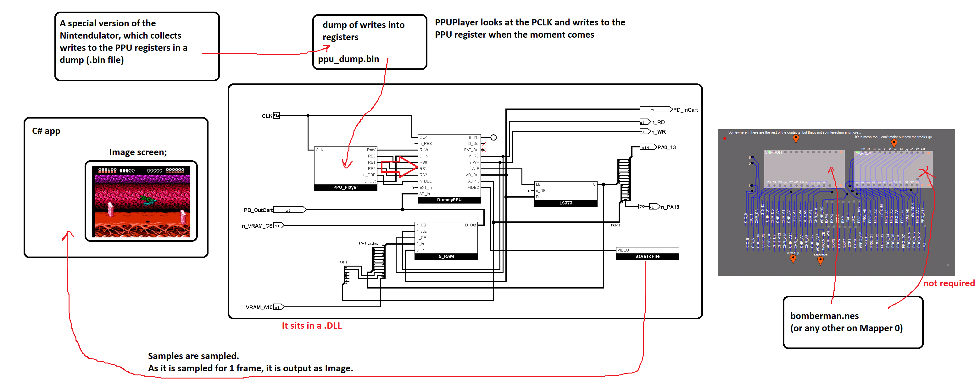
Ещё немного, чтобы было понятнее

Slide 5
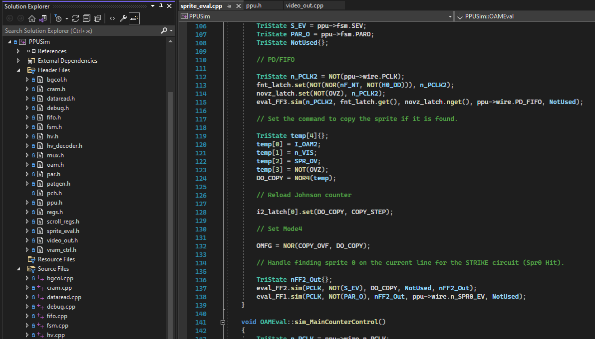
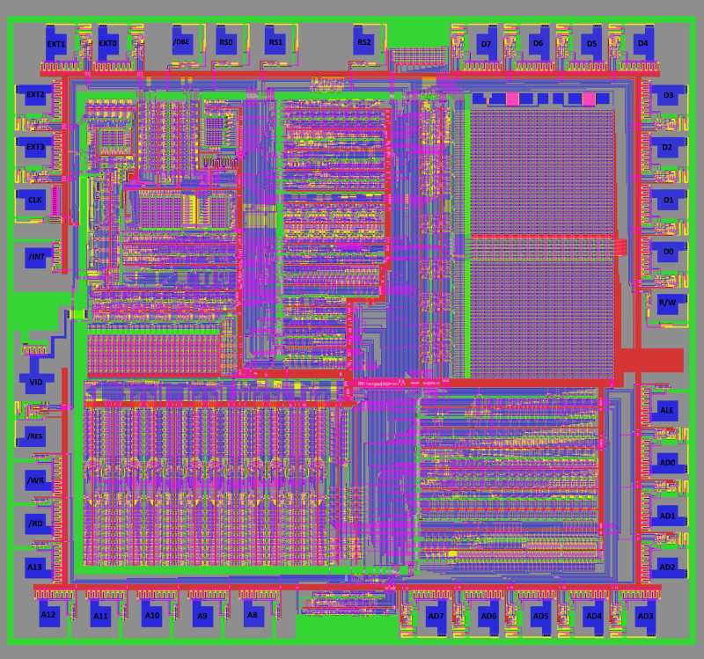
PPUSim
Полноценный С++ симулятор PPU на уровне логических вентилей

Slide 6
Образ .nes ROM
Поддерживаются простые дампы, на базе маппера 0 (NROM)
Bomberman, Super Mario etc.

Slide 7
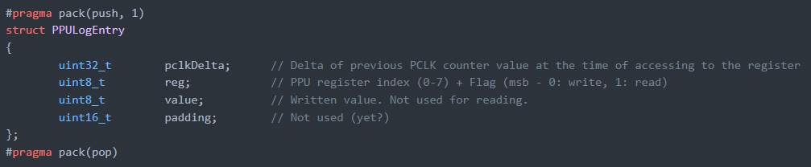
RegDump
Дамп доступа к регистрам PPU со стороны CPU
Массив записей простого формата

Slide 8
Режим «свободного полёта»
Free Flight
Не требует дампа регистров PPU или .nes
PPU выводит то что загружено в VRAM / CHR / OAM

Slide 9
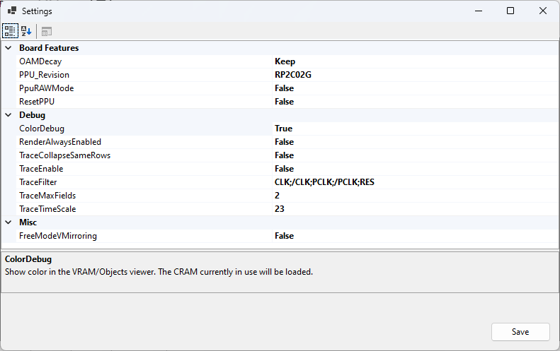
Настройки

Slide 10
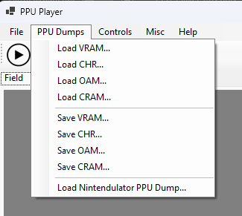
Работа с дампами памяти PPU
Можно загружать и сохранять VRAM / CHR / OAM / CRAM
Можно загружать дамп памяти PPU из Nintendulator

Slide 11
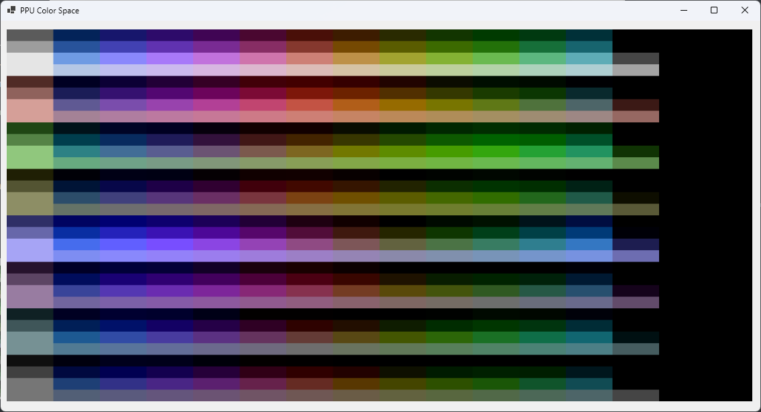
PPU Color Space
Показывает цветовое пространство («палитру») PPU
Включая Emphasis

Slide 12
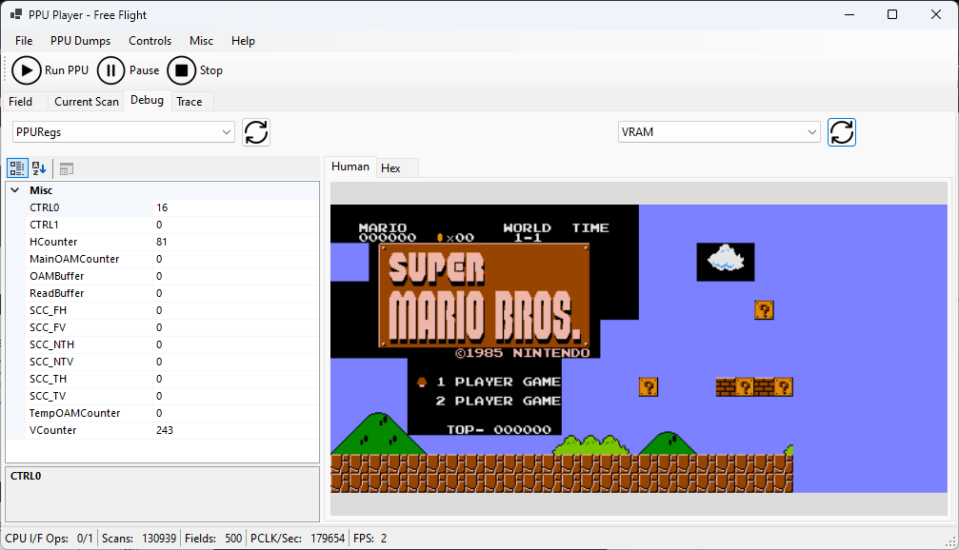
Отладка

Slide 13
Возможности отладки
Смотреть состояние сигналов PPU
Смотреть состояние регистров PPU
Менять значение регистров PPU $2000/$2001 на лету
Смотреть память VRAM / CHR / OAM / Temp OAM / CRAM в Hex
Смотреть память в «человеческом» представлении

Slide 14
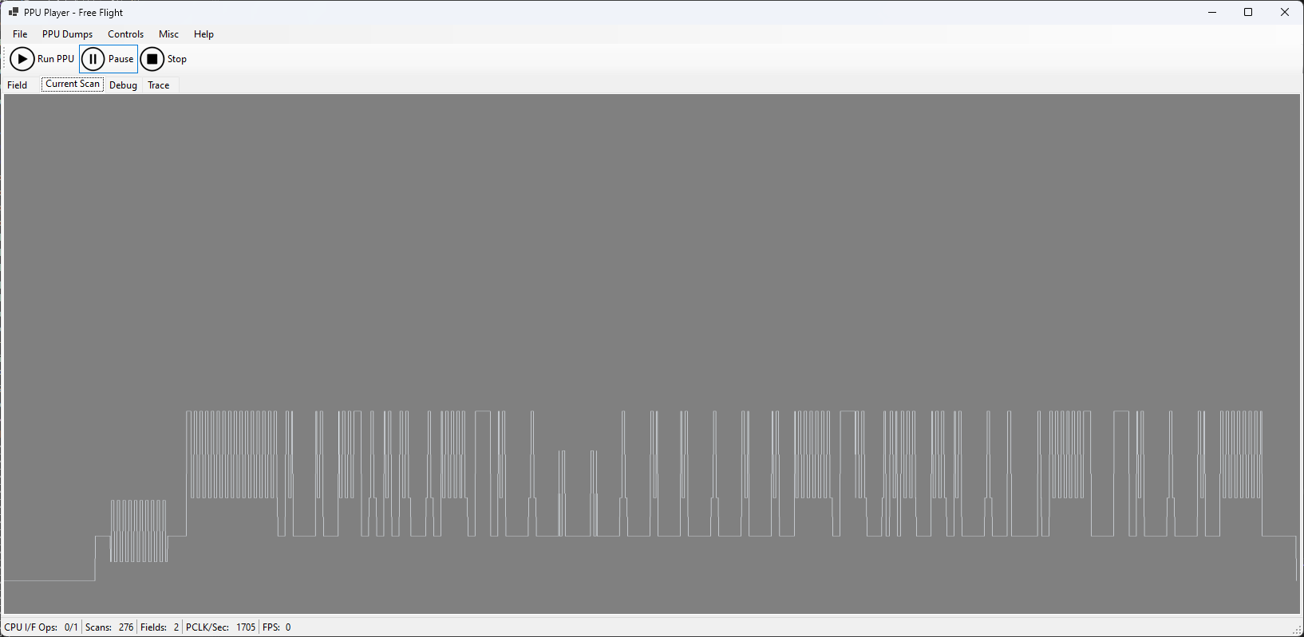
Текущий сканлайн
(*) только для композитных PPU

Slide 15
Вопросы?
Спрашивайте @org / Discord

